Slide 1
Bitki Sistematiği
BÖLÜM 15-16-17-18
BİTKİLERİN İSİMLENDİRİLMESİ VE SINIFLANDIRILMASI
Dersi Veren Öğretim Üyesi:
Prof. Dr. Evren CABİ

Slide 2
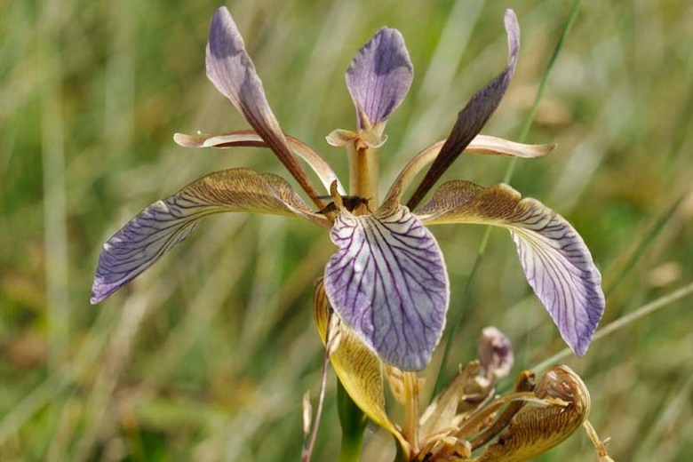
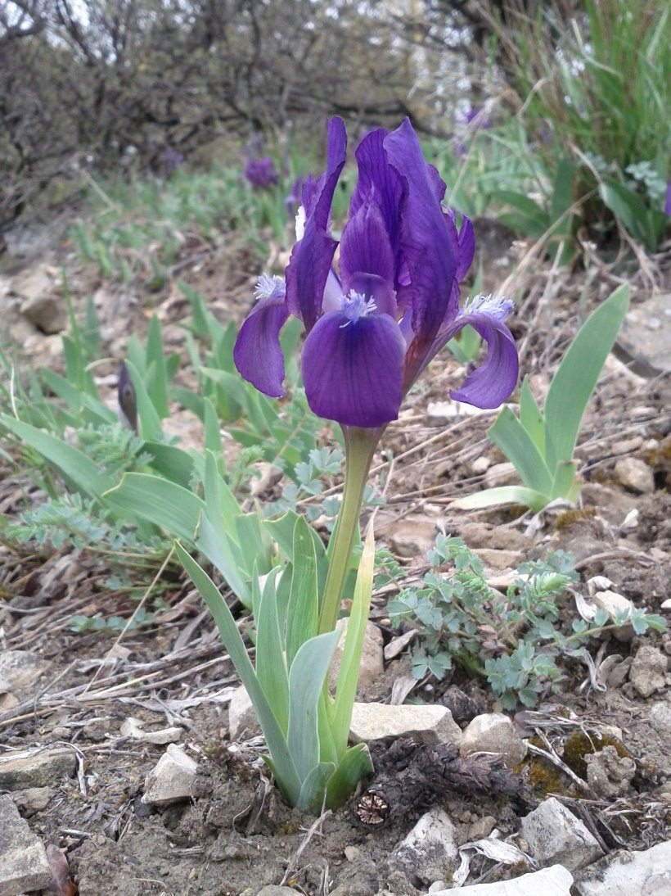
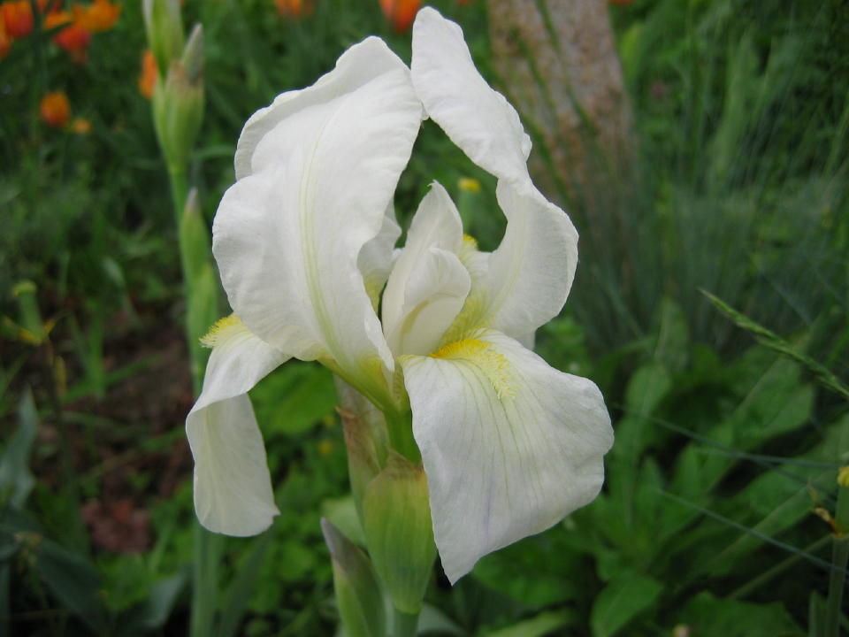
Bitkilerin İsimlendirilmesi
SÜSEN
Iris foetidissima L.
Iris pumila L.
Iris albicans Lange

Slide 3
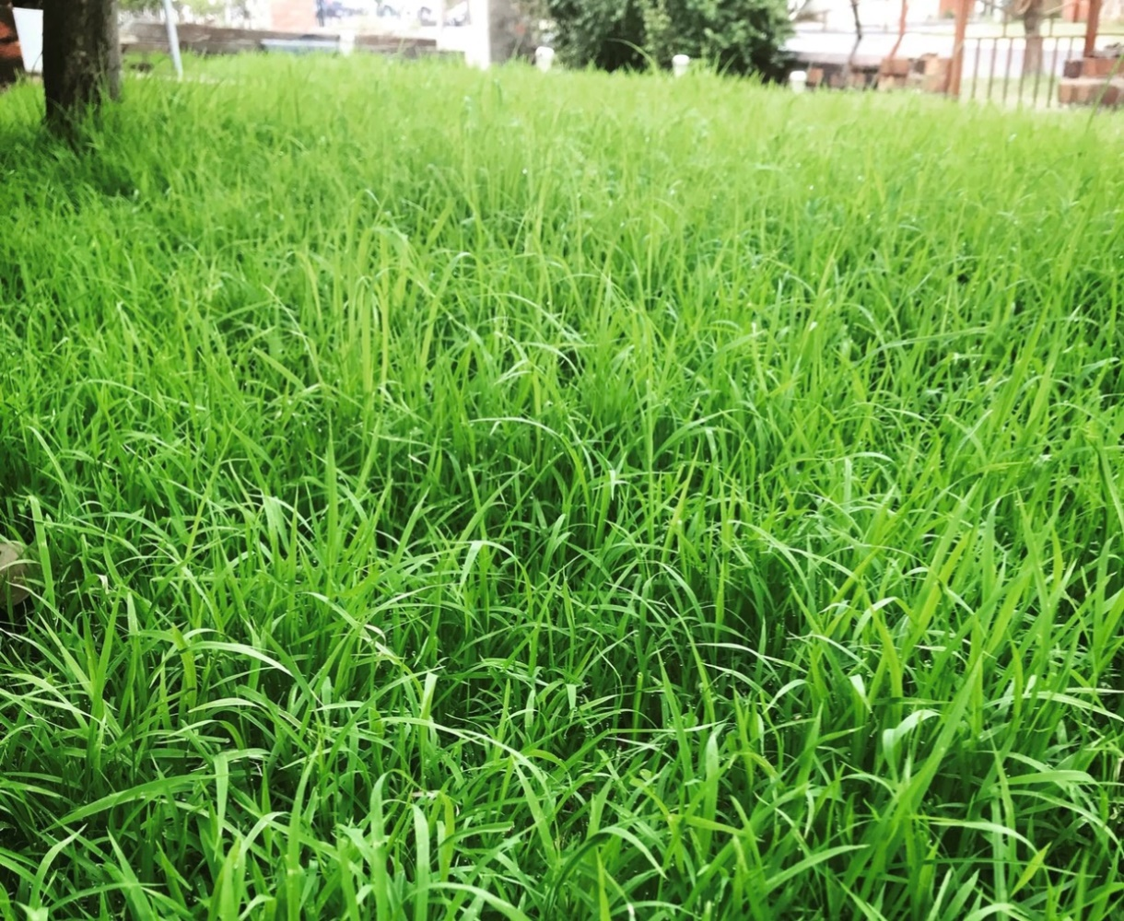
OT/ÇİMEN
Poa pratensis L.
Festuca rubra L.
Agrostis capillaris var. capillaris L.
Lolium perenne L.
..........
…….
….
..
.

Slide 4
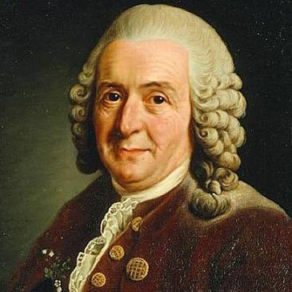
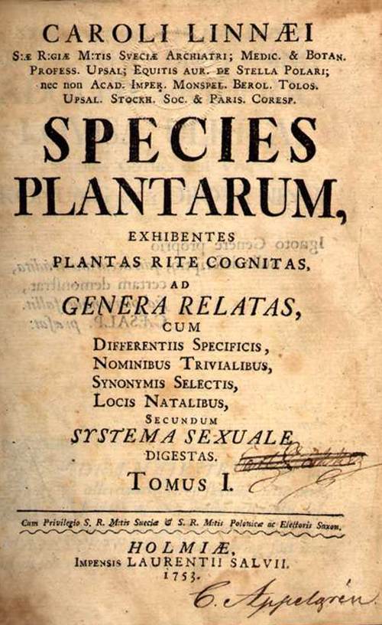
Bilimsel İsimler
Binomial sistem, 1753 yılında ilk kez İsveçli bir botanikçi olan Carl Linné tarafından kullanılmıştır.

Slide 5
Cins/Genus
Cins isminin ilk harfi her zaman büyüktür.
Tür epitetinden bağımsız yazımlarında da aşağıda olduğu gibi italik yazılmalıdır.
Tür Epiteti
Tür epitetinin ilk harfi her zaman küçük yazılır.
Aşağıda olduğu gibi italik yazılmalıdır.
Poa sterilis M. Bieb
Otör/Author
İtalik yazılmaz veya altı çizilmez.
Taksona adını veren kişi
Tür/Takson
İtalik yazılır veya altı çizilir. Zorunda kalmadıkça İtalik yazılmalıdır
Binomiyal İsimlendirme (Carolus Linnaeus)

Slide 6
Kara Bitkilerinin taksonomik kategorileri | Son Ek | Örnek Takson
Alem | değişken | Plantae
Filum=Division | -phyta | Magnoliophyta
Subfilum=sundivision | -phytina | Magnoliaphytina
Sınıf [cl.] | -opsida | Asteropsida
Alt sınıf [subcl.] | -idae | Asteridae
Ordo [ord.] | -ales | Asterales
Subordo [subord.] | -ineae | Asterineae
Familya [fam.] | -aceae | Asteraceae
Subfamilya [subfam.] | -oideae | Asteroideae
Tribus [tr.] | -eae | Heliantheae
Subtribus [subtr.] | -inae | Helianthinae
Cins [gen.] | değişken | Helianthus
Altcins [subg.] | değişken | Helianthus subg. Helianthus
Seksiyon [sect.] | değişken | Helianthus sect. Helianthus
Series [ser.] | değişken | Helianthus ser. Helianthus
Tür [sp.] | değişken | Heliantus annus
Alt tür [subsp.] | değişken | Heliantus annus subsp. annus
Varyete [var.] | değişken | Heliantus annus var. annus
Form [f.] | değişken | Heliantus annus f. annus

Slide 7
Mısır bitkisinin taksonomik sınıflandırmadaki hiyerarşisi
Domain | Eukarya | Bir çekirdeğe sahip hücrelerden ibaret
Alem | Bitkiler | bir embriyoya sahip karaya adapte olmuş bitkiler
Bölüm | Çiçekli Bitkiler | Çiçekli bitkiler
Sınıf | Tek çenekliler | Bir tohum yaprağına sahip embriyolu çiçekli bitkiler
Takım | Commenelinales | Lifli yapraklı bir grup
Familya | Poaceae | Buğdaygiller
Cins | Zea | Erkek ve dişi çiçekleri aynı dallarda
Tür | Zea mays | mısır

Slide 8
TÜR TAKSON
TAXON (Tekil)
TAXA (Çoğul)
TÜR
Verbascum varians
VARYETE
Verbascum varians var. flexuosum
TÜR
TAKSON
ALTTÜR
Verbascum varians subsp. leptosepalum

Slide 9
OTÖRLÜK
Bilimsel isimler geçerli yayını yapan bir veya birden çok otör ile ilişkilidir.
Örn;
Pinus nigra Arnold (Karacam), "Pinus" cinsin adı, "nigra" ise turu belirler, sadece "nigra" demek bir anlam taşımaz, yani tur epiteti tek başına bir anlam ifade etmez.
Ucuncu bir isim daha vardır ki, o da turun ilk tanımını yapan yazarın (otorun) adıdır. Pinus nigra'nın sonunda yer alan "Arnold", Avusturya'lı bir botanikcinin soyadıdır, isim babasıdır. Unlu botanikcilerin ad ve soyadları uzun ise tur epitetinden sonra kısaltılarak verilir. Orneğin 6000’den fazla taksona isim babalığı yapmış olan, unlu İsvecli botanikci C. Linnaeus icin kısaltılmış "L." yeterli gorulur.
Pinus pinca L., Quercus coccifera L. gibi.

Slide 10





Yaygın İsimler
(Common Names)
Bilimsel İsim
Buğday
Wheat
Triticum aestivum L.
Triticum aestivum L.
गेहूँ (gehoon)
Triticum aestivum L.
Trigo
Triticum aestivum L.
小麦 (Xiǎomài)
Triticum aestivum L.
Dünyanın hangi ülkesine gidilirse gidilsin Bilimsel İsim her zaman aynıdır.
Notes:
Triticum spp.

Slide 11
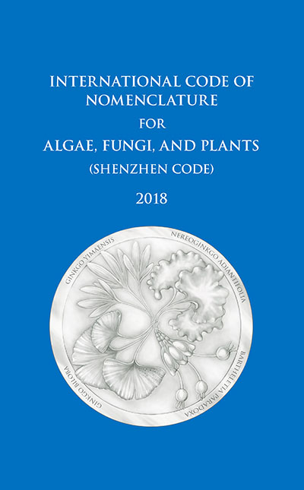
Nomenklatür
Uluslararası Botanik Adlandırma Kodu’nda ( International Code of Botanical Nomenclature=ICBN) yer alan kurallara göre yapılan isimlendirmedir.
Kara bitkileri
Fosil organizma isimleri
Mavi-yeşil algler
Cydtridler, oomycetes ve küfleri içeren mantarlar
Fotosentetik protistalar
Taksonomik olarak bitkilerle ilişkili olan fotosentetik olmayan gruplar

Slide 12
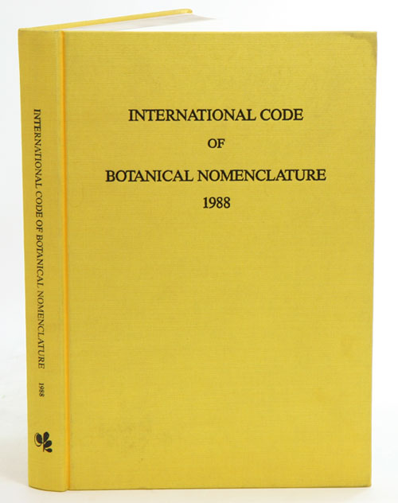
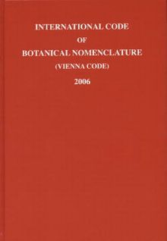
Uluslararası Botanik Adlandırma Kodu, belli aralıklar ile tekrardan düzenlenmektedir. Nomenklatür çalışması yapan bir araştırmacı en son yayınlanan Kodu baz almak zorundadır.
Şuan da güncel olarak kullanılmakta olan,
Uluslararası Botanik Adlandırma Kodu, 2018 Shenzhen Kodudur.

Slide 13
Adlandırmanın Prensipleri
Uluslararası Botanik Adlandırma Kodu’nun prensipleri tam metin olarak 2005 Viyana Kodu’na göre bildirilmiştir.
Botanik Adlandırma, zoolojik ve bakteriyolojik adlandırmadan bağımsızdır. Kod, ister bitki ister bitki gibi davranan taksonomik gruplarda isimlerin eşitliği prensibini uygular.
Taksonomik gruplarda, isimlerin uygulanması nomenklatürel tiplerin aracılığı ile belirlenir.
Bir taksonomik grubun isimlendirilmesinde yayın önceliği esas alınır.
Belirli bir bölge, pozisyon ve kategorideki her bir taksonomik grup kurallara göre sadece tek bir doğru isme sahip olabilir, bu da istisnalar dışında en erken yayınlanmış olandır.
Taksonomik grupların bilimsel isimleri ne olursa olsun Latince isimlendirilir.
Adlandırmanın kuralları herhangi bir sınırlama olmadığı sürece geçmişi kapsar.

Slide 14

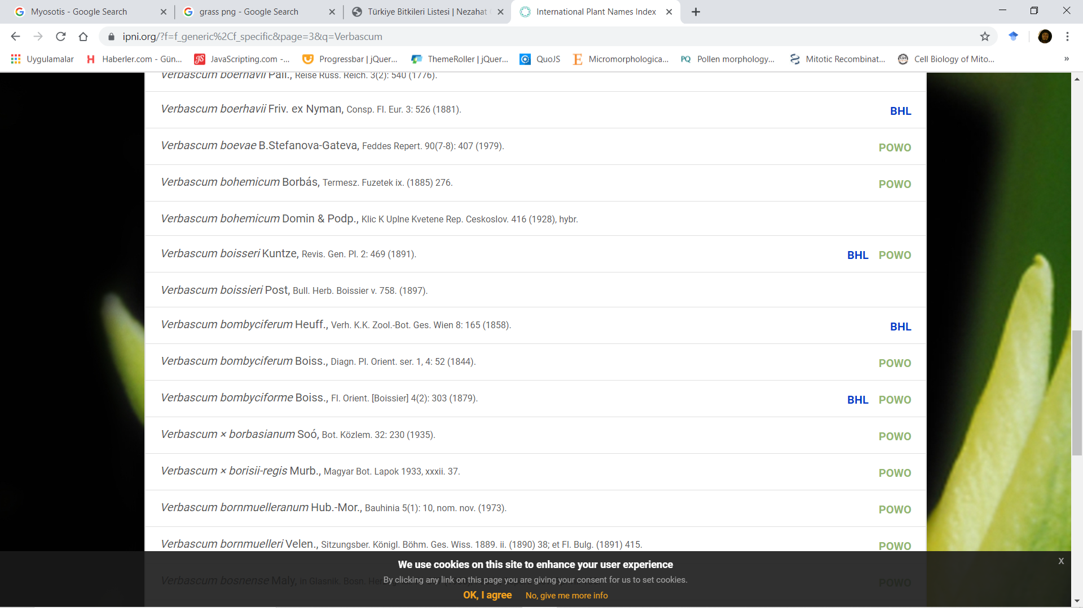
İsimlendimede Yayın Önceliği

Slide 15
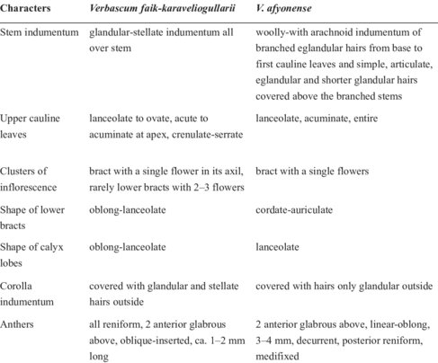
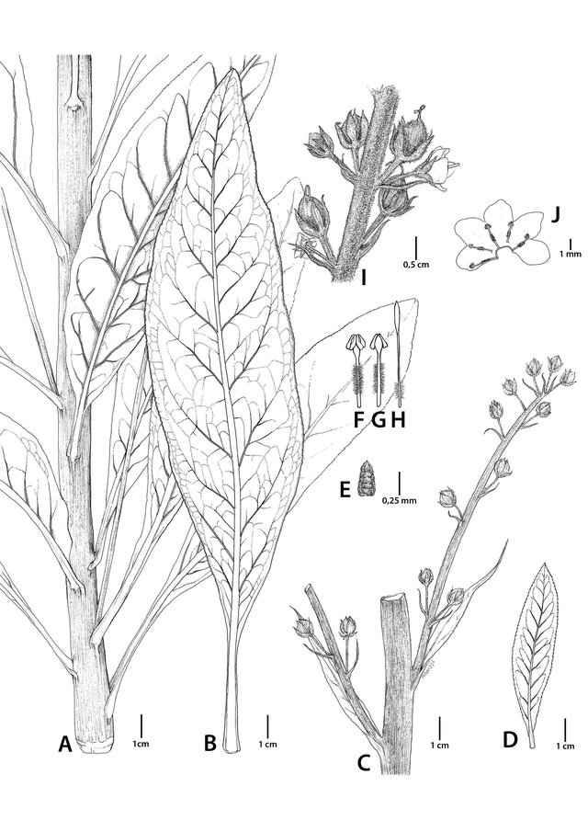
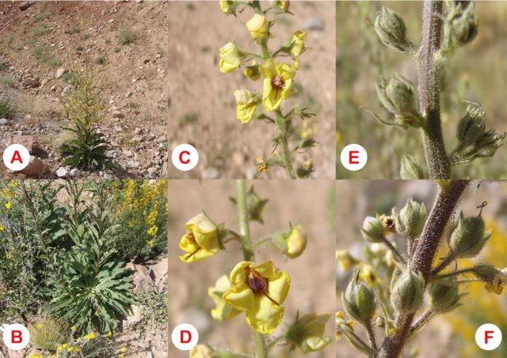
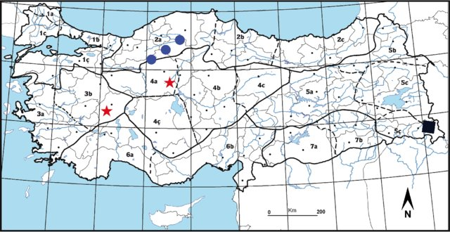
Dünya için yeni bir türü isimlendirmek

Slide 16
Holotip: Geçerli yayında bitki isimlendirilirken kullanılan veya tayin edilen örnek ya da çizimdir.
İzotip: Holotipin kopyasıdır. Aynı popülasyondan aynı anda aynı kişi tarafından toplanmıştır.
Lektotip: Yayın yapılırken holotip belirlenemediği zaman, orijinal materyal arasından seçilen ve tip olarak işlev gören örnektir.
Neotip: İsimlendirmede kullanılmış olan orijinal materyal kaybolmuş olması durumunda, orijinal olmayan koleksiyon arasından seçilmiş örnektir.
Paratip: Geçerli yayında gönderme yapılan, holotip, izotip ve sintip olmayan örnektir.
Epitip: Bir taksonun deskripsiyonu ve diagnozunun yapılabilmesi için holotip, lektotip ve ya neotip yetersiz kaldığında seçilen «açıklayıcı» örnek ya da çizim

Slide 17
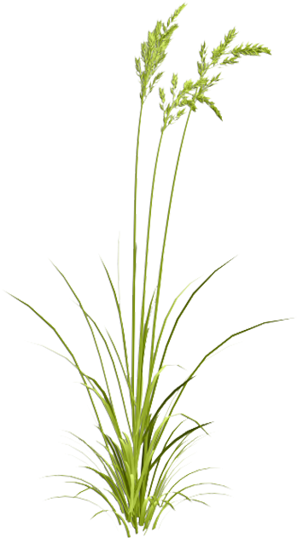
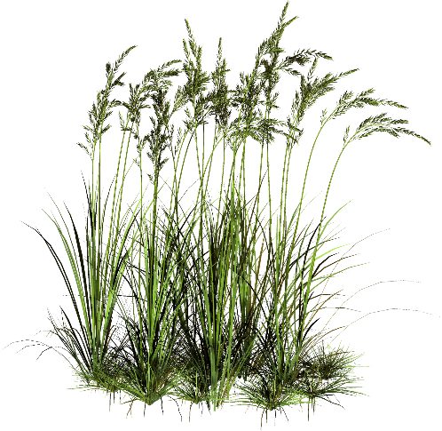
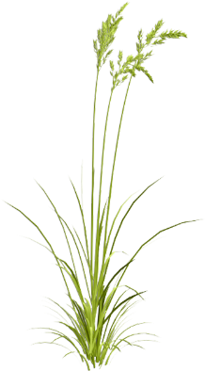
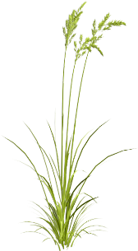
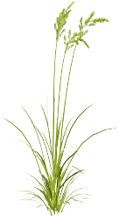
Tarih: 20 Mayıs 2000
Toplayıcı : E. Cabi
Yer: Tekirdağ
HOLOTİP
Deskripsiyon
Referans örnek
Sadece 1 adettir. Birden fazla holotip örneği yoktur.
Geçerli yayında bitki isimlendirilirken kullanılan veya tayin edilen örnek ya da çizimdir.
İZOTİP
İZOTİP
Holotipin kopyasıdır.
Aynı populasyondan, aynı zamanda ve aynı kişi tarafından toplanmıştır.
İZOTİP
İZOTİP
…

Slide 18
HOLOTİP
İZOTİP
İZOTİP
TNKÜ
Herbaryumu
ANK
Herbaryumu
NGBB
Herbaryumu

Slide 19
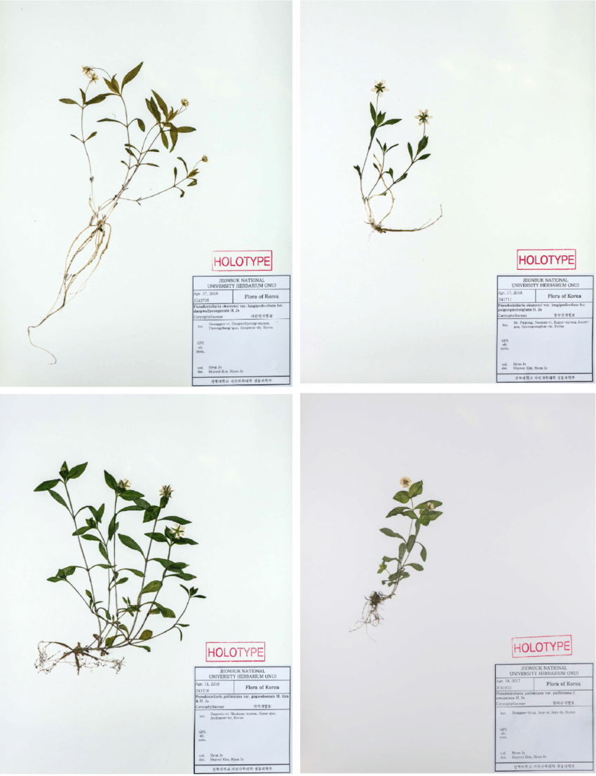
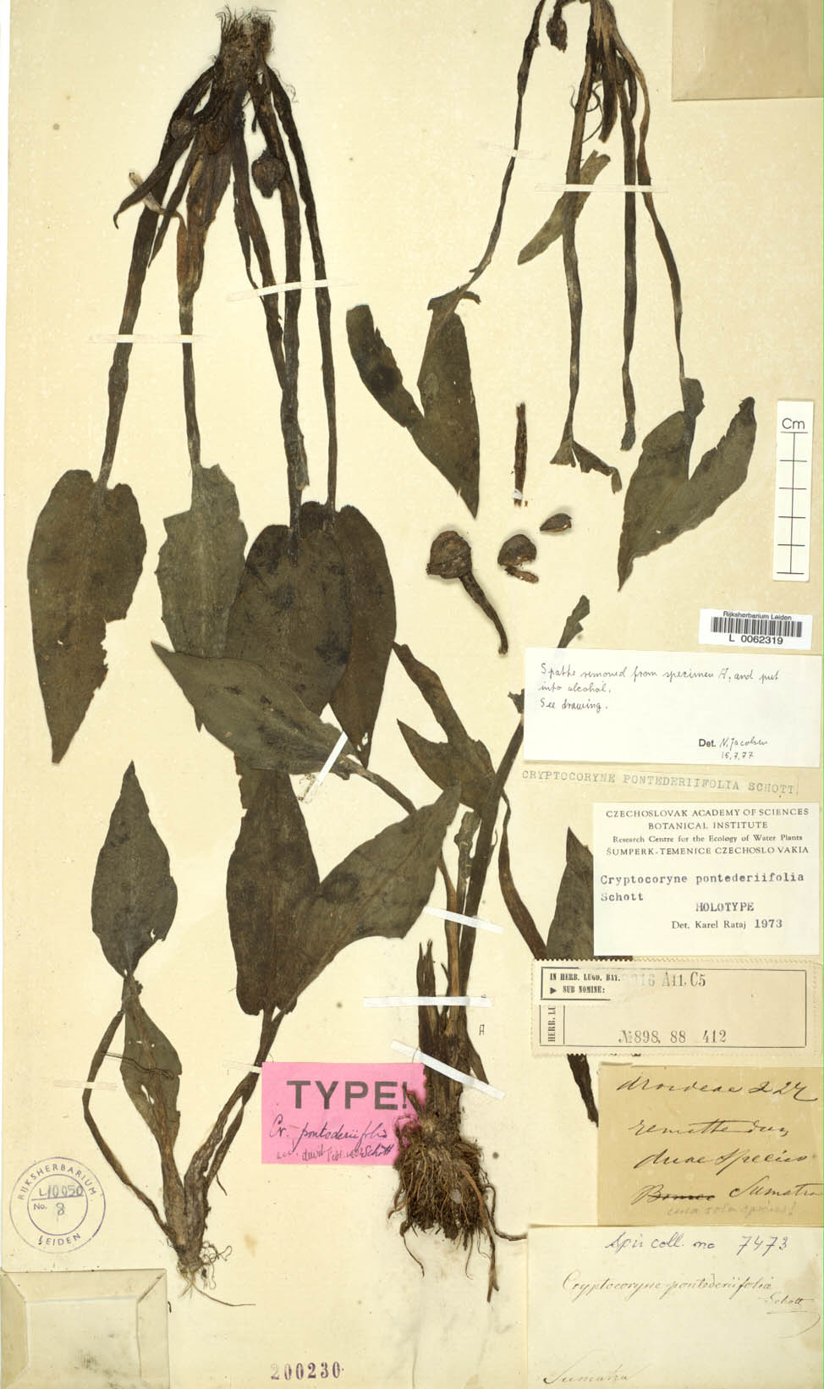

Slide 20
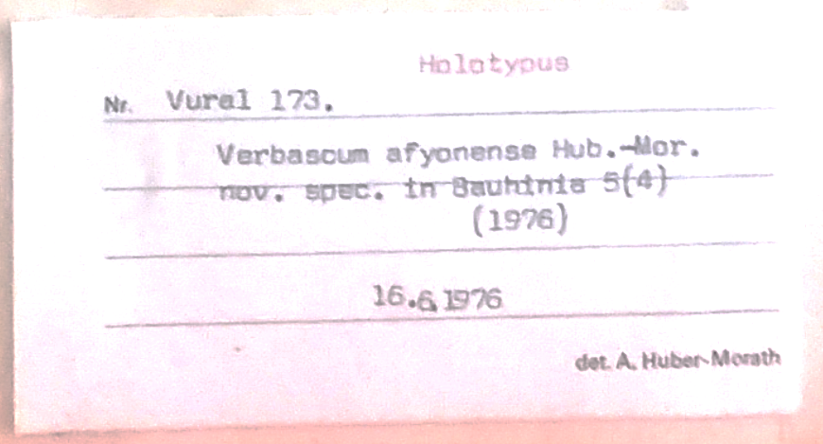
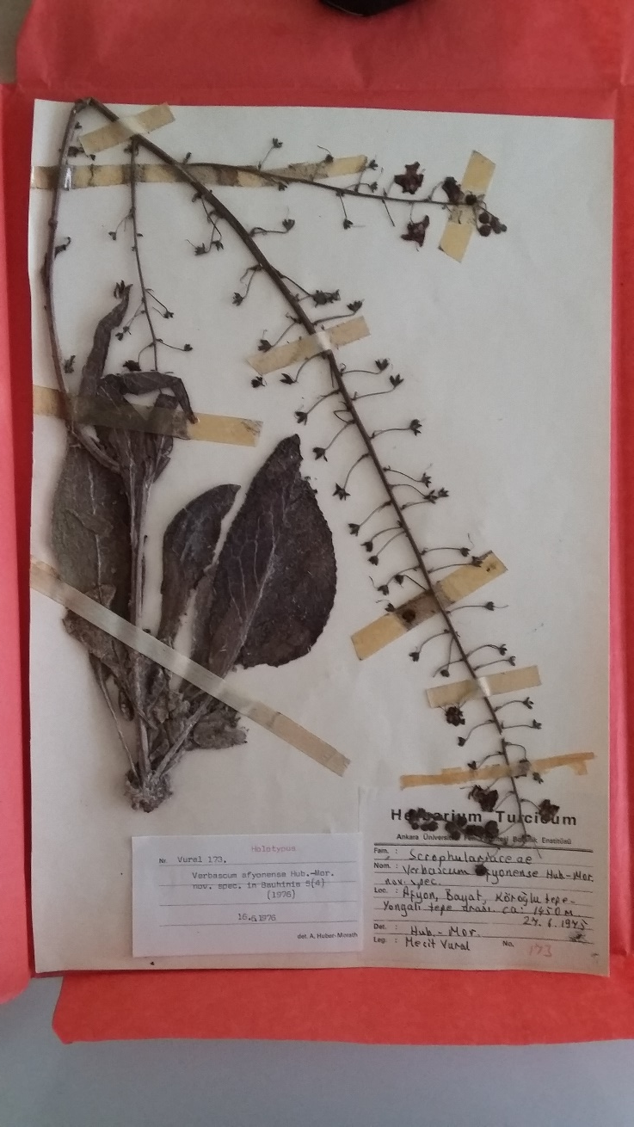
Holotip (Holoypus) örneği

Slide 21
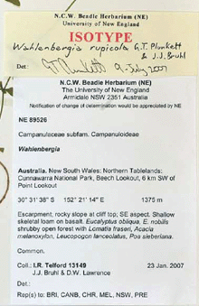

Slide 22
Tarih: 20 Mayıs 2000
Toplayıcı : E. Cabi
Yer: Tekirdağ
x
HOLOTİP
İZOTİP
Tarih: 16 Aralık 2015
LEKTOTİPİFİKASYON!
LEKTOTİP

Slide 23
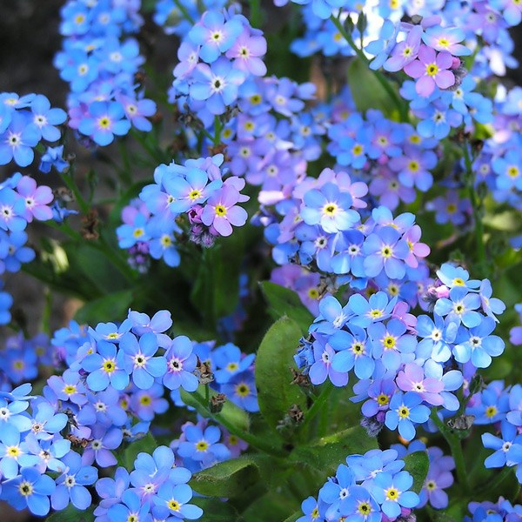
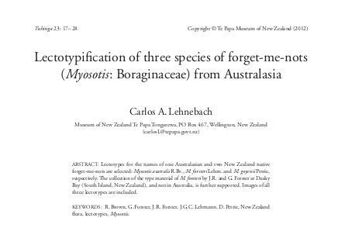
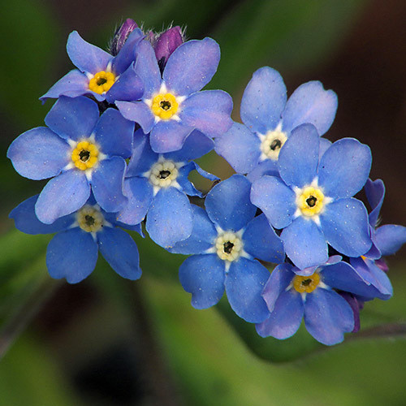

Slide 24
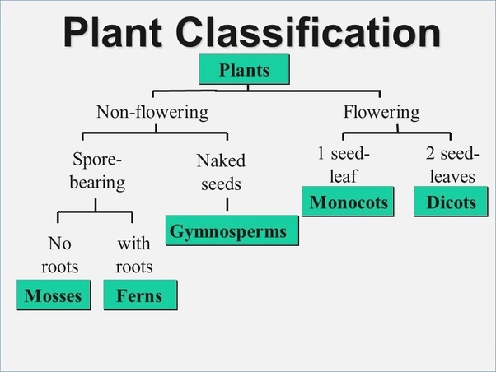
Sınıflandırma
Taksonların bir düzene göre yerleştirilmesidir. Sınıflandırmanın amacı bu varlıkların arasında ki ilişkileri ifade etmek ve liste haline getirmek için bir sistem sağlamaktır.

Slide 25
SINIFLANDIRMA
Yeşil
Mavi
Sarı
Turuncu

Slide 26
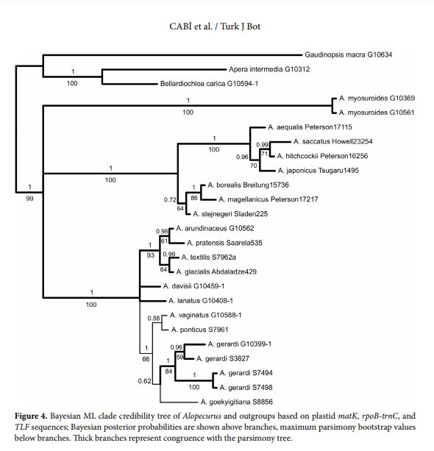

Slide 27
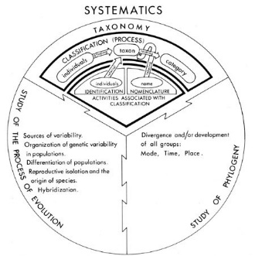
Sistematik ≠ Taksonomi

Slide 28
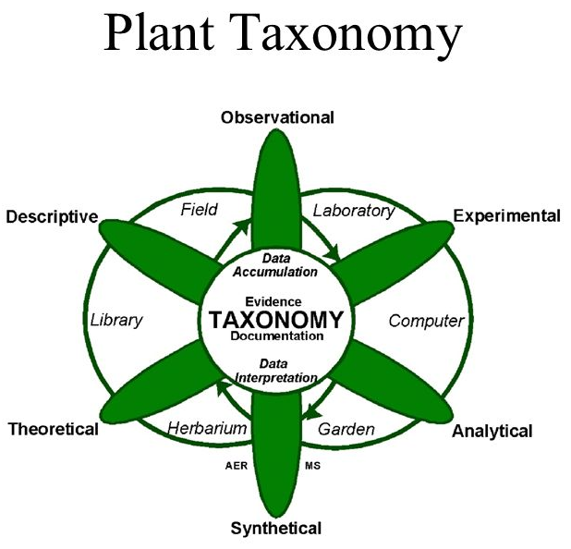
Taksonomi
Taksonomi, dört bileşen içeren sistematiğin ana kısmıdır
Tanımlama (Deskripsiyon)
Tanıma (Identifikasyon)
İsimlendirme (Nomenklatür)
Sınıflandırma (Classification)
Çalışmanın genel konusunu organizmaların tanımlanmış veya sınırlandırılmış grupları olan taksonlar oluşturur.

Slide 29
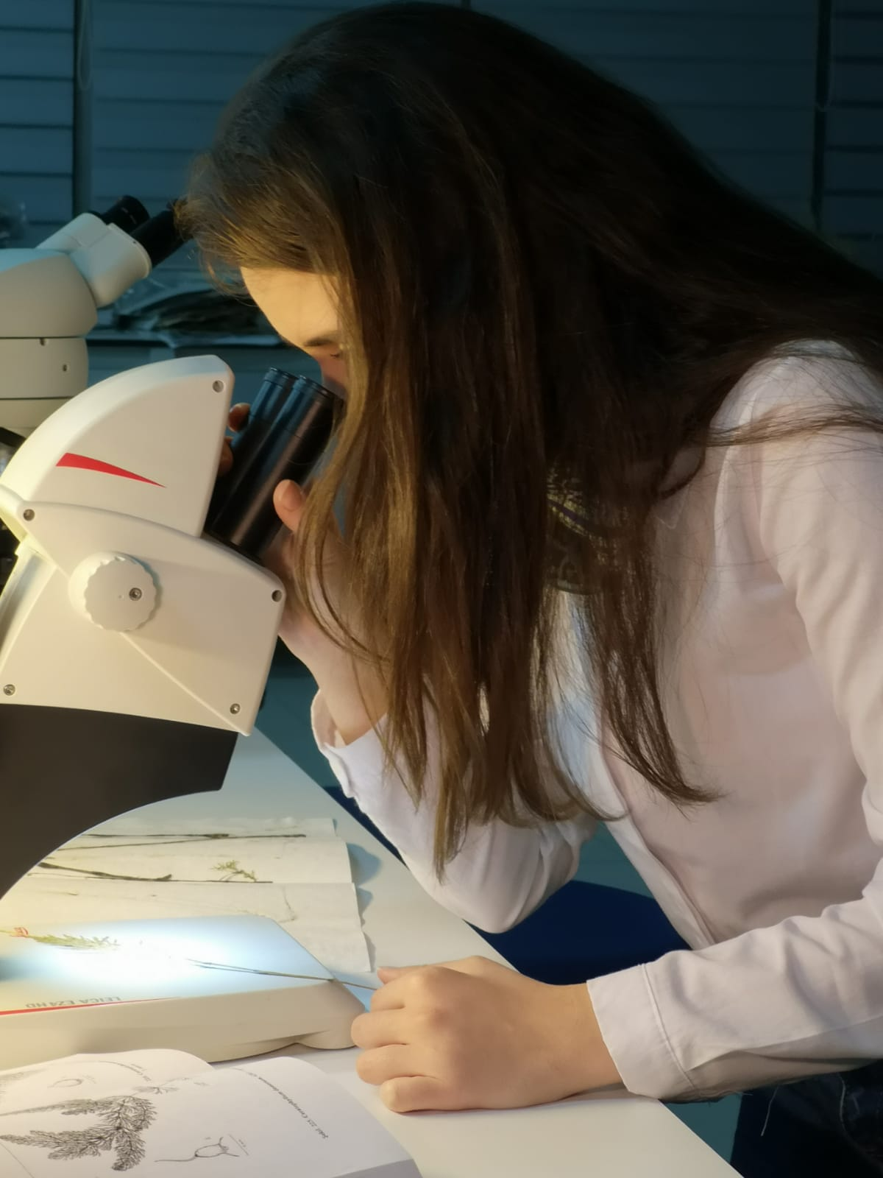
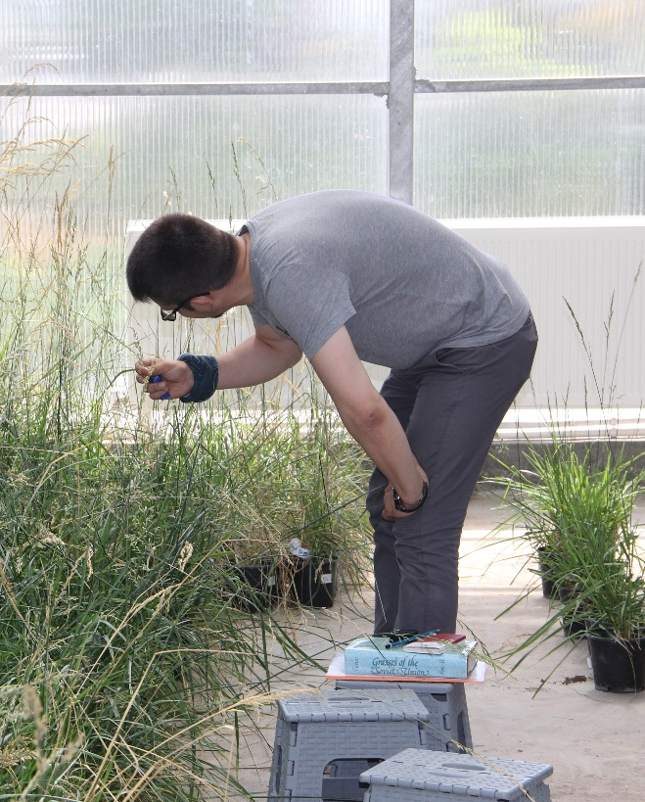
Bitki Tayini
Tayin; bilinmeyen bir canlıyı, bilinen ile (veya bilinmeyen varlığın, bilinen bir karşılığı olmadığını kabul ederek) ilişkilendirme işlemidir.

Slide 30

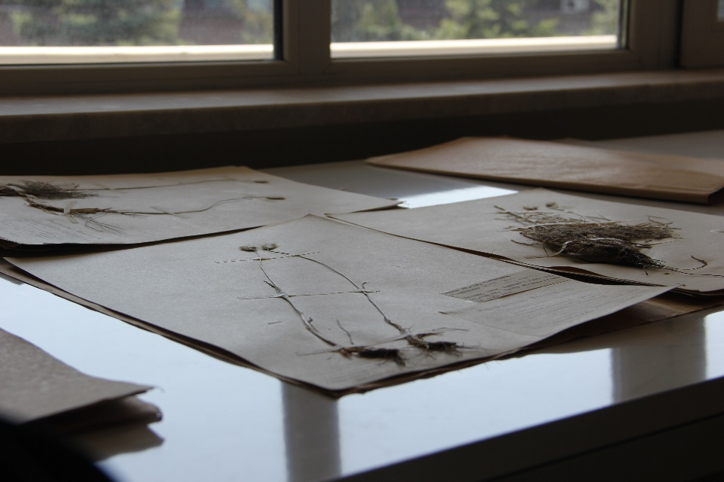
Bitki Tayin Yöntemleri
Bütünsel (holostik); nesnenin bütün olarak gözden geçirilmesi veya üzerinde durulması.
Çözümsel (analitik); bir nesnenin kısımlarına ağırlık verilmesi.

Slide 31
Taksonomik Anahtarlar
Bitki tayininin en faydalı yöntemidir.
Anahtar; olasılıklar listesi içinden olasılıkları, bire ininceye kadar sırası ile aşağıya doğru azaltılması ile oluşan bir araçtır.
Çatallı (dikotom)
Çok girişli (poliklav)

Slide 32
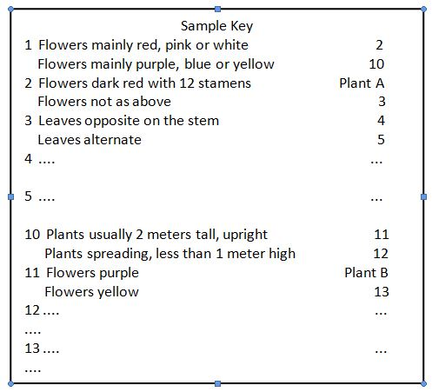
Çatallı (dikotom) Anahtar
Yol gösterici- öncü diye bilinen birbirine zıt iki sözün bir dizisinden oluşur. İki yol gösterici bir çift oluşturur.

Slide 33
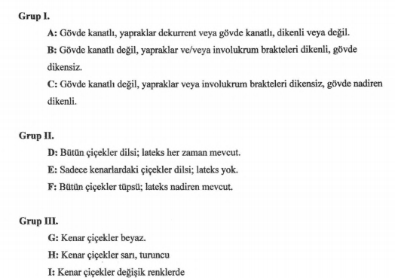
Çok girişli (poliklav) Anahtar
Çok sayıda karakter durumlarının bir listesini içerir, kullanıcı onun aracılığı ile örneğe uyan tüm durumları seçer.

Slide 34
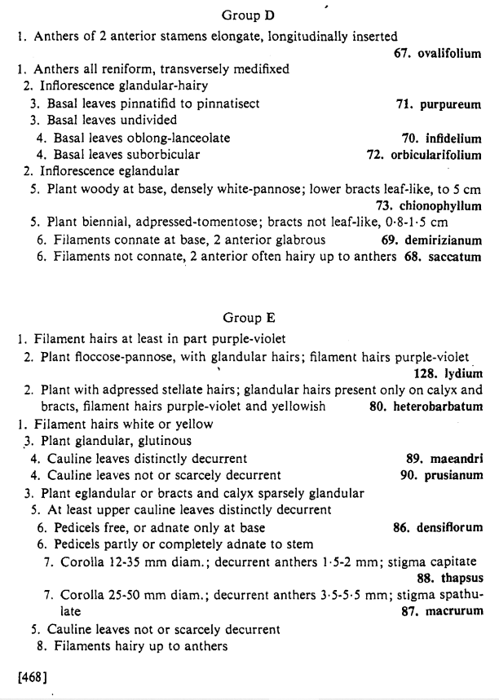
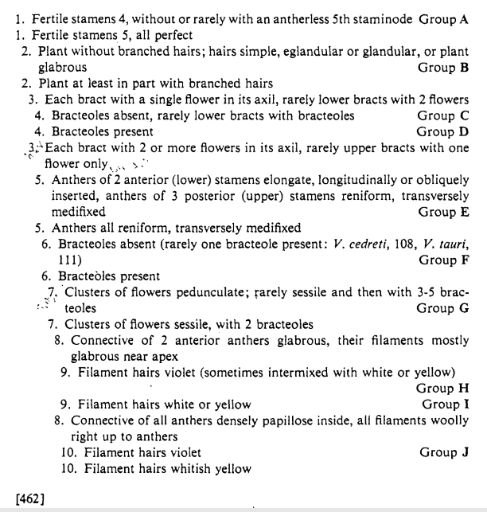
Flora of Turkey, Örnek Anahtar

Slide 35
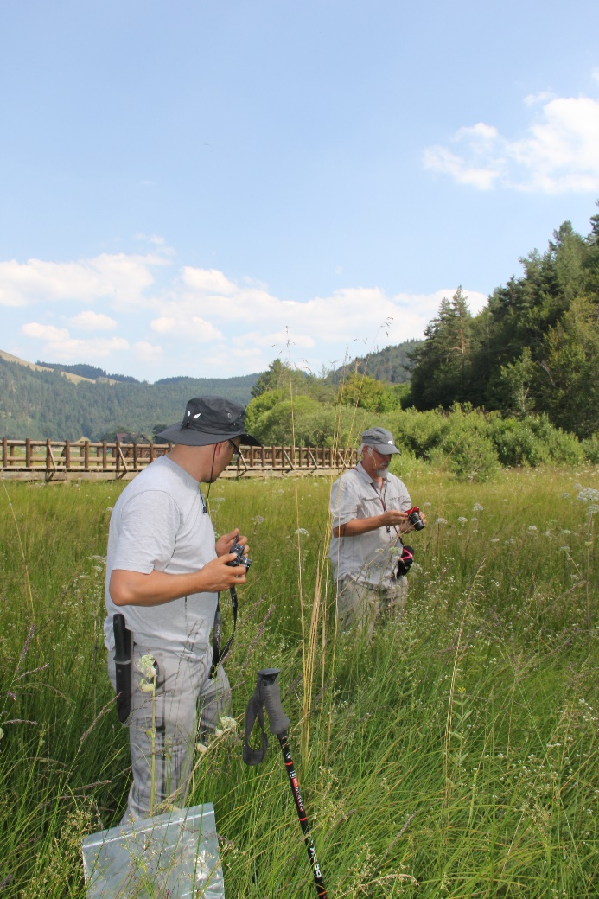
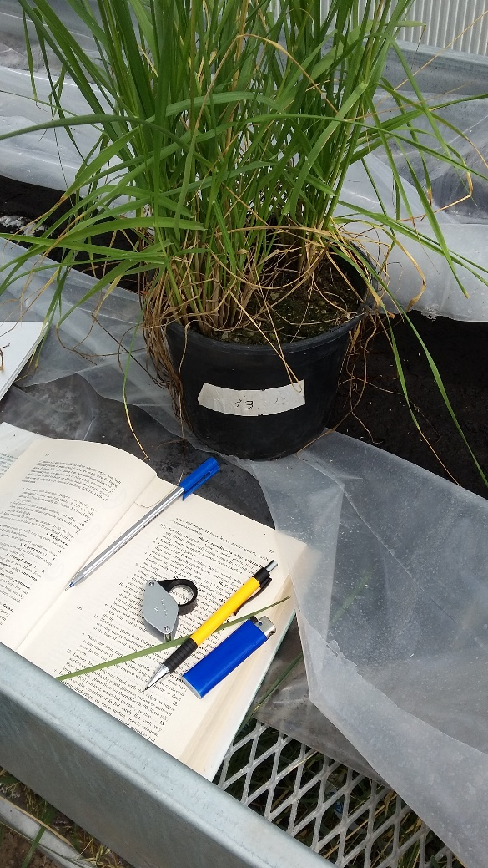
Diğer Yöntemler
Yazılı Tanımlama
Örnek Karşılaştırması
Görüntü Karşılaştırması
Uzman Tayini
Pratik Tayin

Slide 36
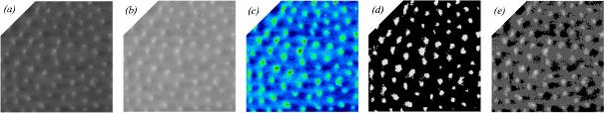
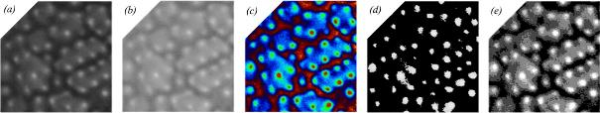
vs.
Farklı iki Poa taksonu arasındaki polen yüzeyi karşılaştırması

Slide 37
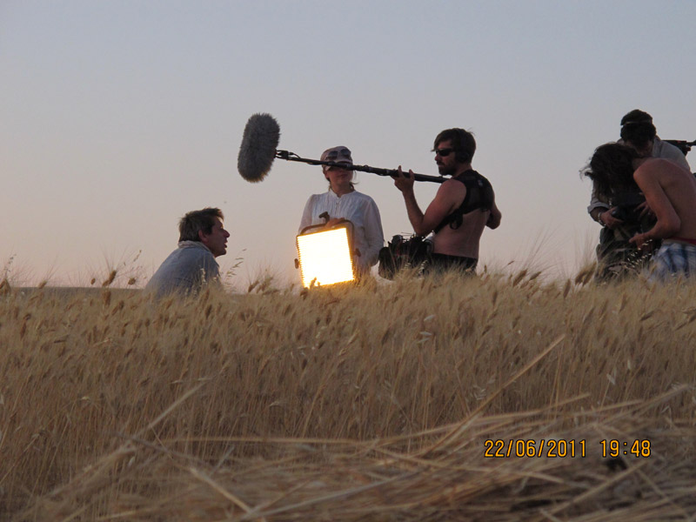
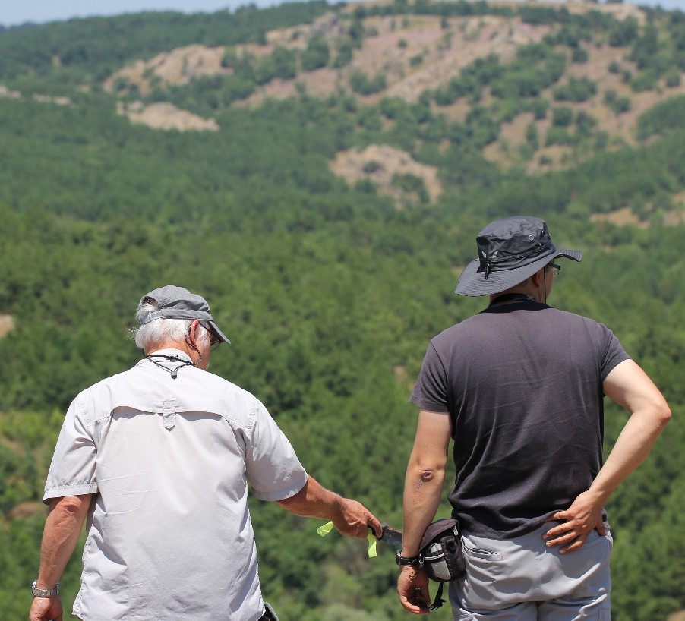
Bitki Toplama
Bitki toplama sistematik çalışmaların temelini oluşturur. Toplanan bitkiler kurutularak ya da sıvı içinde muhafaza edilerek koleksiyonları meydana getirir.

Slide 38
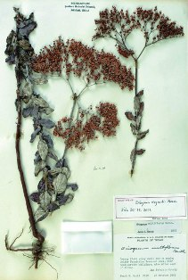
Bitki Toplama Yöntemleri
Bir bitki taksonunun dökümantasyonu yalnızca bitki ve habitatı hakkındaki bilginin arazide kaydedilmesini değil bitki örneğinin toplanmasını da gerektirir. Bu bitki örneği, araziden toplanan bitkinin preslenmesi ve kurutulması; bitki ile ilgili ve arazide elde edilen bilgileri içeren etiketin standart herbaryum kartonu üzerine yapıştırılması ile hazırlanır.

Slide 39
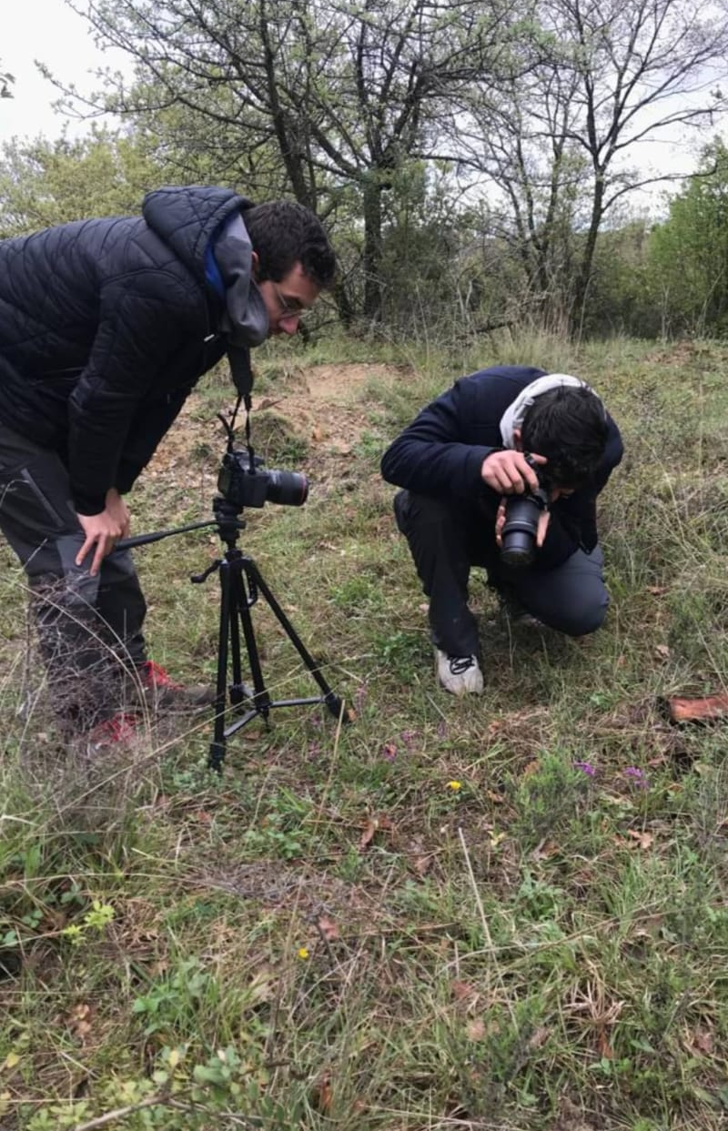
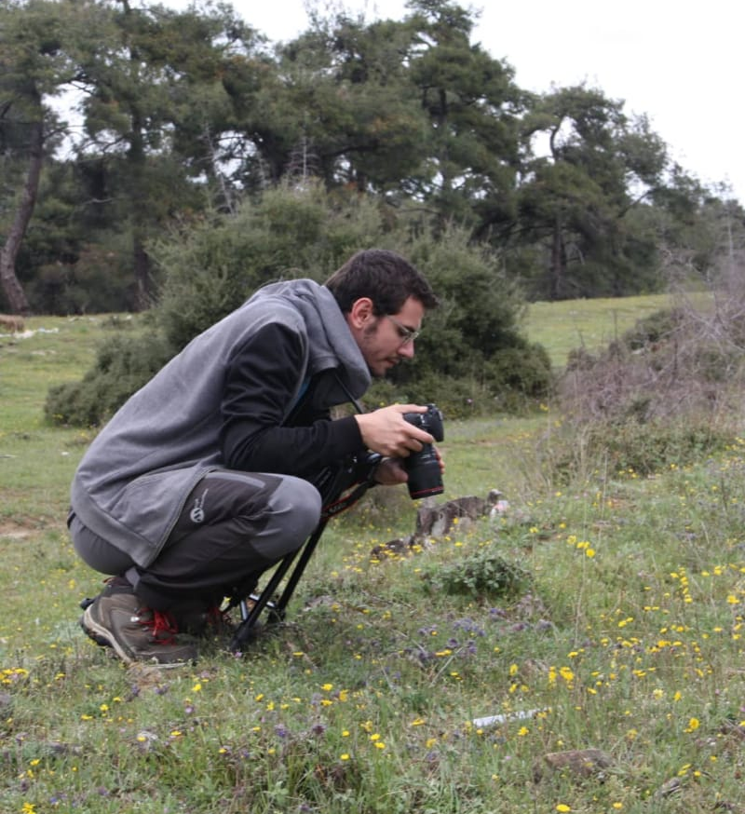
Arazide Bitki Toplama
Lokasyon belirleme.
Gerekli ise izin alma.
Bitkinin toplanma gerekliliğini belirleme. (özellikle tehlikede olan türler hakkında bilgi sahibi olma)
1’e 20 kuralina uyma.
Bitkinin kazılarak alınması.( Çalı, ağaç ya da tırmanıcı bitkilerde bitkiye en az zararı verecek şekilde birkaç dalın kesilmesi)
Çiçeklenme ve/veya meyve zamanında yeterli örnek toplama.
Arazide peresleme yapabilmek amacı ile taşınabilir arazi presi kullanma.

Slide 40
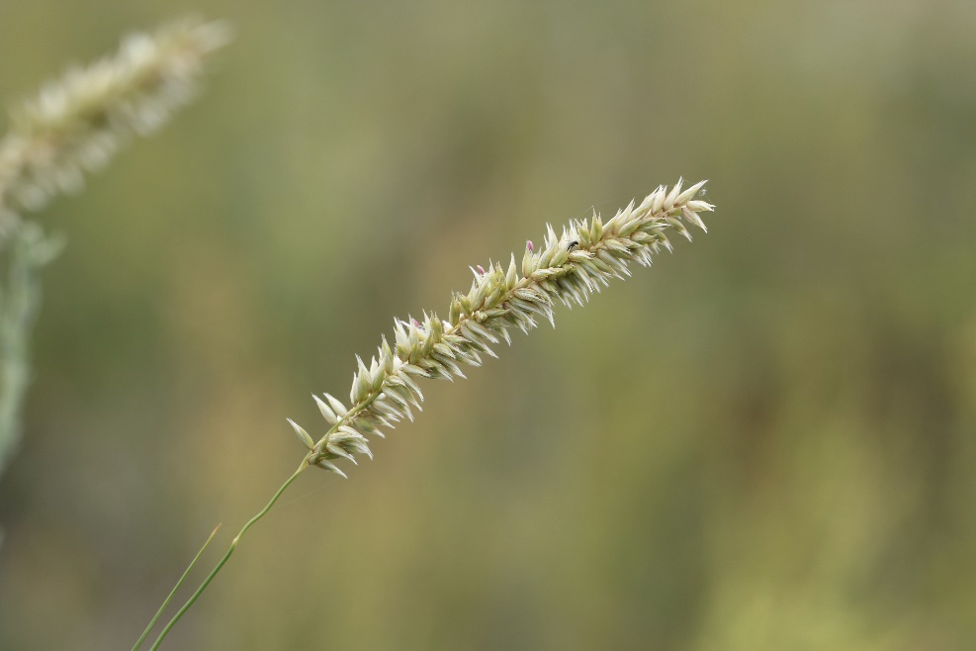
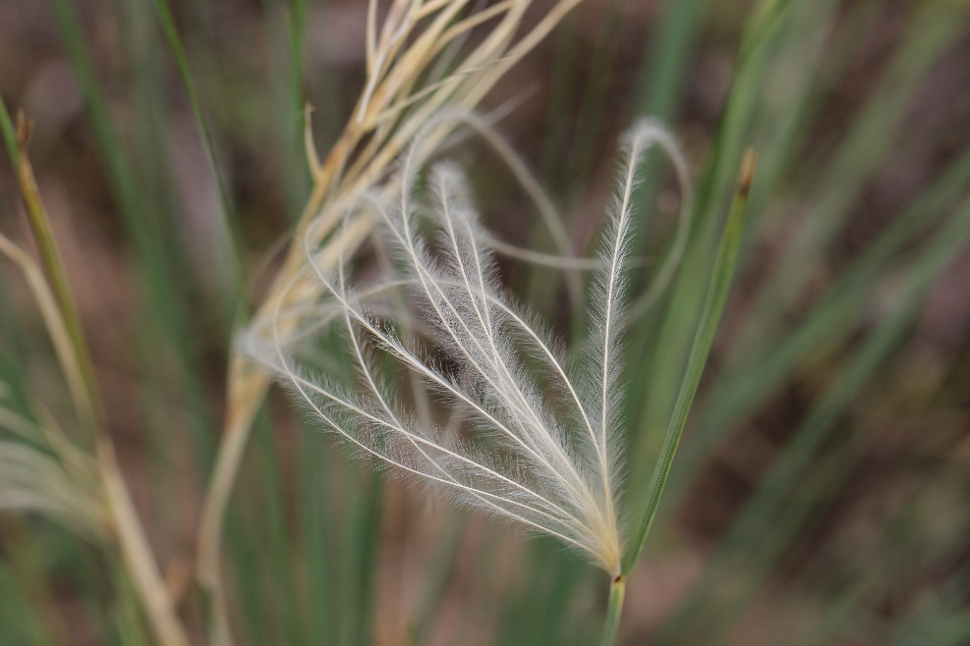
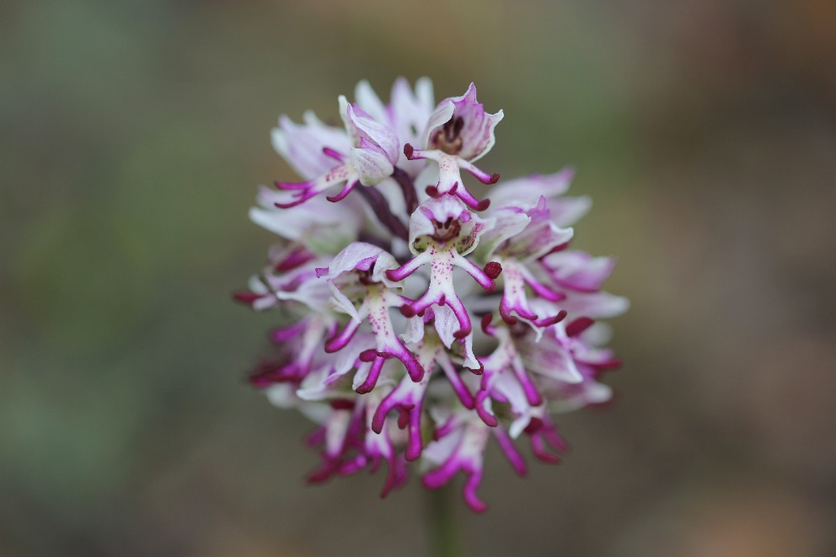


Slide 41
Bitki Örneklerinin Hazırlanması
Bitki örneklerinin yapılacak çalışmalarda referans olarak kullanılmak üzere muhafaza edilebilmeleri için herbaryum örneği hazırlanmalıdır.
Bitkinin türü hakkında en fazla detay sağlayacak şekilde bitki preslenmeli ve kurutulmalıdır.
Kurutma işlemi tamamlandıktan sonra arazi ve bitki ile ilgili maksimum veriyi içerecek şekilde etiketlenmelidir.

Slide 42




Slide 43
Sıvı İçinde Saklanan Koleksiyonlar
Kurutma yöntemi ile yapısı bozulabilecek bitkilerin saklanmasında kullanılan yöntemlerdir.
En yaygın kullanılan sıvı koruyucu FAA (formalin asetikasit alkol)
Sitolojik çalışmalar için Carnoy Fiksatifi kullanılır.
%70-100’lük etanolde saklama morfolojik çalışmalar ve DNA analizi için.
Silika jelde saklama DNA analizinde daha etkili bir yöntemdir.

Slide 44

Diğer Koleksiyonlar
Canlı Koleksiyonlar
Moleküler çalışmalarda kullanılan koleksiyonlar
Resimlerin bitki örneği olarak kullanılması.

